Slide 1
第五章
国家间的劳动力与资本流动

Slide 2
前言
特定要素模型是一个短期模型，资本和土地不能在产业间流动；
HO模型则是一个长期模型，所有要素均可流动；
利用这两个模型分析移民(劳动力)和外商直接投资(资本)对要素价格及参与国所得的影响；
如何进行实践检验？对雷布钦斯基定理的检验；

Slide 3
1.国家间的劳动力流动：移民
短期移民效应：特定要素模型
工资的决定
劳动总量
特定要素模型假定劳动力可以在制造业和农业之间自由流动，资本和土地不能在产业间流动；

Slide 4
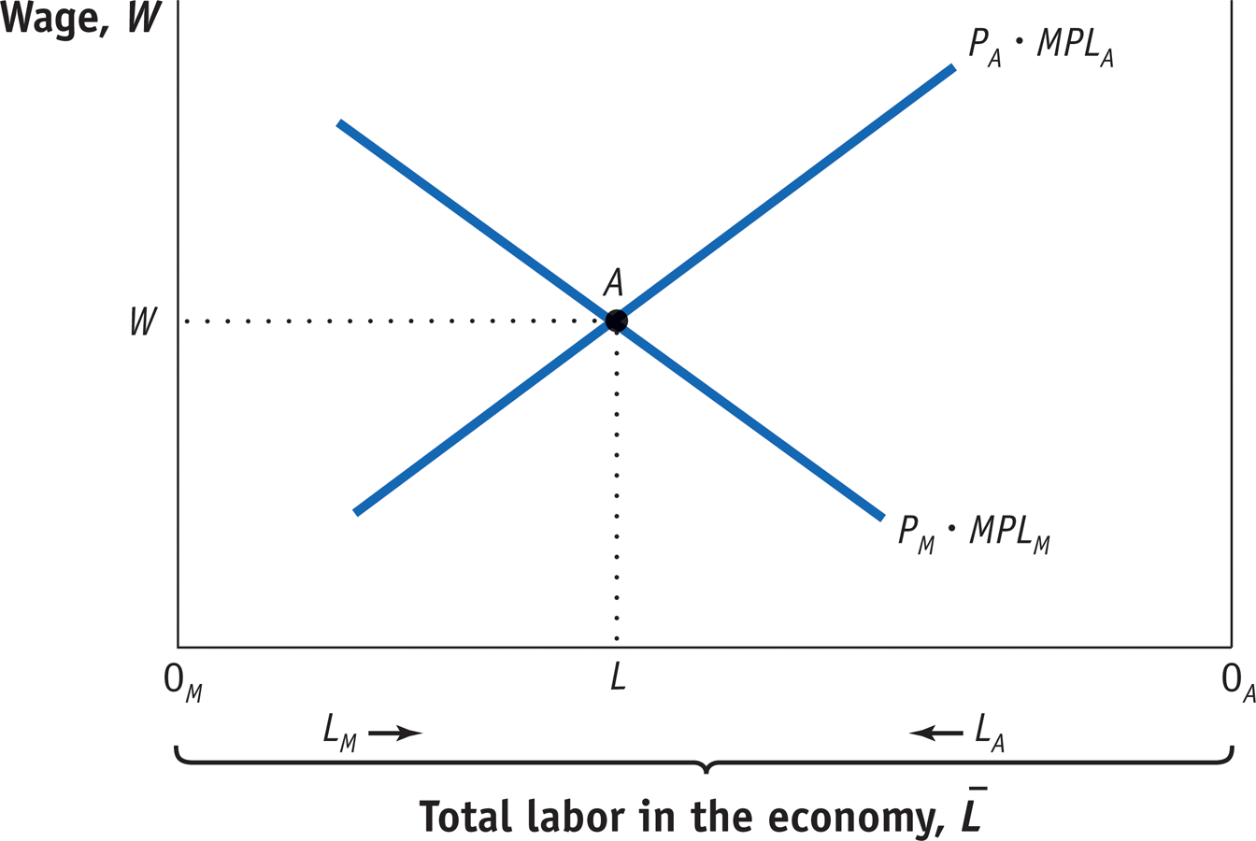
Figure 5.1 Home Labor Market

Slide 5
1.国家间的劳动力流动：移民
短期移民效应：特定要素模型
母国的均衡工资位于A点，对应的均衡工资为W;
类似的情形适用于外国，均衡工资为W*；
假设W*<W，这样外国的移民会由于工资差异流向母国

Slide 6
1.国家间的劳动力流动：移民
短期移民效应：特定要素模型
移民对母国工资的影响
母国的工人数量增加了△L，导致横轴的长度向右拉长;
由于原点向右移动，使得农业的边际产出曲线也随之右移，移动的幅度同样为△L ；
***如果将劳动加到图形左边，则制造业的原点和边际产出曲线会向左移动，结果一样
新的母国均衡工资在B点
新增工人由两个产业分摊；
由于资本和土地不变，工人增加会导致边际劳动产出下降

Slide 8
移民到新世界：在1870-1913年间，大约有3000万欧洲人离开位于“旧世界”的家园迁徙到北美、南美及澳大利亚的“新世界”。

Slide 9
合法移民冲击受教育程度最高的美国工人；非法移民冲击受教育程度最低的工人；

Slide 10
1.国家间的劳动力流动：移民
短期移民效应：特定要素模型
移民的其他短期效应
如果工资降低，作为资本和土地收益的剩余就越多，租金就越高；
资本和土地不变，工人增加会提高资本和土地的边际产出，造成资本和土地的要素收入提高；
***资本和土地所有者通常会支持边境开放；工会和工人则会抵制；
移民对产业产出的影响
两个产业的产出都增加
源自特定要素模型的短期性质，并非总是如此

Slide 12
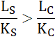
1.国家间的劳动力流动：移民
长期移民效应：HO模型
两种流动要素：资本和劳动力
两种产品：计算机和鞋
假设计算机是资本密集型产品，鞋是劳动密集型产品；
世界价格贸易下的均衡点在A点；

Slide 13
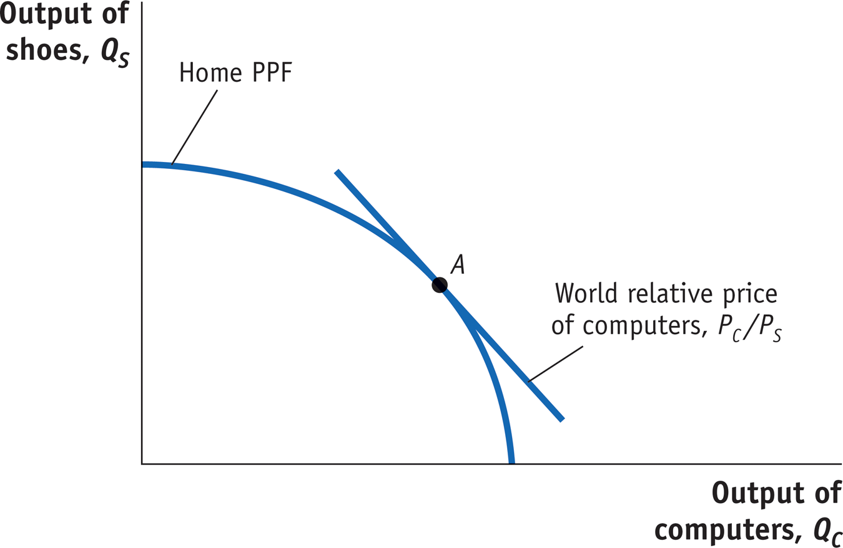

Slide 14
1.国家间的劳动力流动：移民
长期移民效应：HO模型
新的分析框架：盒形图
横轴表示劳动力L，纵轴表示资本K
在两种产品的资本劳动比不变(生产技术不变)的情况下，鞋的曲线较计算机平坦——需要更多的横轴产品:劳动；

Slide 16
1.国家间的劳动力流动：移民
长期移民效应：HO模型
母国劳动增加
与短期效应不同的是，由于资本也是流动的，受劳动增加的影响，资本也会从资本密集型的产业流向劳动密集型，使得两个产业的资本劳动比维持不变；
劳动密集型产业的劳动增加会超过△L
可以分解成两部分： △L和从资本密集型产业流出的劳动数量；
前提假设是鞋业可以完全吸收过剩劳动——鞋业市场需求旺盛；
贸易理论的问题：只谈供给和分配，不谈需求！
价格变化表征需求。
要素密集度逆转问题

Slide 18
1.国家间的劳动力流动：移民
长期移民效应：HO模型
母国劳动增加
新均衡点在B点；
由于资本劳动比不变，边际资本和边际劳动产出也维持不变，从而工资和租金维持不变；
对产量的影响：鞋业雇佣了更多的劳动和资本，产量会扩张，而计算机产出会缩减；
计算机相对价格不变，曲线平行；

Slide 20
1.国家间的劳动力流动：移民
长期移民效应：HO模型
雷布钦斯基定理
在两种产品和两种要素的HO模型中，一个经济体的某种要素数量增加会增加密集使用该要素的产业产量，减少另一个产业的产量；
同样适用于资本流入；
要素价格不变，有时称为要素价格不敏感；
***迈阿密的案例分析
***对照城市的找寻

Slide 23
1.国家间的劳动力流动：移民
与对照城市相比，移民流入使得迈阿密的服装业衰退的更慢，而高技能行业明显增长较慢；
Homework:中国是否适用雷布钦斯基定理？
在假定实际资本报酬不变的情况下，移民流入降低了美国最高和最低受教育程度工人的工资，但是导致其他受教育程度的工人工资上升！

Slide 25
2.国家间的资本流动：对外直接投资

Slide 26
2.国家间的资本流动：对外直接投资
短期FDI：特定要素模型
FDI对工资及产量的影响
资本的流入，会增加制造业工人的边际劳动产出，进而提高制造业工人工资；
由于劳动是流动要素，这会导致农业部门的劳动力下降；
此消彼长，制造业的产出会增加，农业部门产出会下降，PPF界线向制造业倾斜；

Slide 28
2.国家间的资本流动：对外直接投资
短期FDI：特定要素模型
FDI对租金的影响
地租：农业劳动人数的下降，导致土地边际产出下降，租金减少；
资本租金：两种效应——总效应是下降的；
资本的流入导致资本的边际产出下降，资本租金减少；
劳动的流入使得资本的边际产出增加，资本租金提高；
另辟蹊径：假定W不变，新的均衡点在C点，此时，上述两种效应刚好相互抵消，即，资本劳动比率保持不变；
但实际均衡点是B点。与二者效应相等的点(C点)相比，工资会更高，雇佣的劳动会更少，由此资本劳动比会更大，资本的边际产出会更低，最终资本租金是下降的。

Slide 30
2.国家间的资本流动：对外直接投资
长期FDI：HO模型
FDI对产量和要素价格的影响
资本流入会增加资本密集型产品的产量增加，减少劳动密集型的产品产量；
要素价格保持不变；
***新加坡的案例及东亚增长奇迹的解释；

Slide 33
3.劳动和资本流动所得
移民所得
世界劳动力市场
母国和外国工资的差异，导致移民；
世界市场的均衡工资——充分移民条件下的均衡；
均衡状态下的所有者剩余；
所有者剩余在母国和外国之间的分配；
***三角形面积；上三角、下三角；

Slide 35
外国所得：我们把离开的移民所获得的工资计入外国的收入中。

Slide 37
3.劳动和资本流动所得
对外直接投资所得
世界资本市场
母国和外国资本租金差异，导致资本流动；
世界市场的均衡租金——资本完全自由流动条件下的均衡；
均衡状态下的所有者剩余；
所有者剩余在母国和外国之间的分配；
***三角形面积；上三角、下三角；

Slide 39
补充资料：
雷布钦斯基定理:是指在商品相对价格不变的前提下，某一要素的增加会导致密集使用该要素部门的生产增加，而另一部门的生产则下降。H-O模型建立在一国拥有的要素总量固定不变的基础上。
雷布钦斯基定理属于国际贸易理论范畴，国际贸易理论经历了从古典贸易理论、新古典贸易理论、现代贸易理论和新贸易理论的发展过程。按照市场结构划分前三种可以归纳为一类，它们的理论基础都建立在完全竞争市场基础上。古典贸易理论包括斯密的绝对优势理论、李嘉图的相对优势理论，新古典贸易理论包括一般均衡理论、相互需求理论和对偶理论，这些理论都建立在完全竞争的假设下。现代贸易理论则以要素禀赋论为代表，该理论体系阐述国际贸易产生的原因在于产品的价格差异，价格差异源自于成本差异，成本差异产生于生产要素的丰裕度。主要理论包括要素禀赋论、要素价格均等化原理、萨缪尔森—斯托尔帕定理和雷布钦斯基定理等。

Slide 40
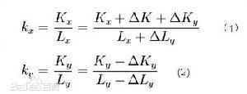
假设：资本供给增加了ΔK。在商品相对价格保持不变的前提下，为了使新增加的资本（ΔK）能全部被利用，以保证充分就业，则需资本密集型部门（X）来吸收新增的资本，但要保证X部门将新增的资本全部吸收，还需要一定的劳动来与其搭配，所以Y部门不得不缩小生产规模，以便释放出一定的劳动（Δly）。但Y部门在释放出劳动的同时，还会释放出一定的资本（Δky），这部分资本也需X部门来吸收，最后达到如右图状态。
结果X部门的生产扩大，而Y部门的生产则下降。如果是劳动总量增加，资本总量不变，则同样的道理，Y部门的生产将扩大，X部门的生产将下降。
罗伯津斯基定理公式：

Slide 41
要点
移民和FDI的短期效应；
移民：工资降低，资本和土地租金提高，产量同时增加；
FDI：工资提高，资本和土地租金下降，制造业产量增加，农业下降；
长期效应
要素价格不变；使用该密集要素的产品产量上升，其他产品产量下降；
雷布钦斯基定理
所得的国际分配

